Slide 1

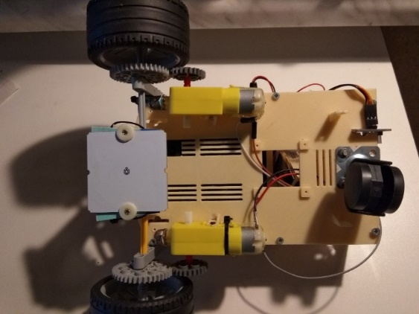
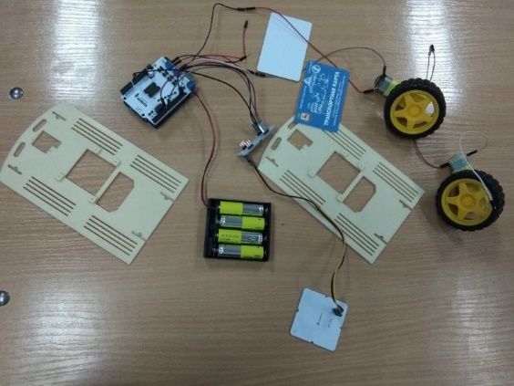
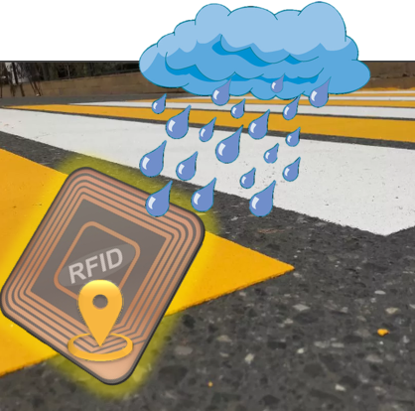

Система распознавания дорожных знаков
Проблема: необходимо помогать водителям соблюдать правила дорожного движения.
Цель: разработать систему распознавания дорожных знаков, нанесённых в виде дорожной разметки, адаптированную к разным климатическим условиям.
Решение
Компоненты
Создание «умной среды», где знаки сразу говорят с машиной на ее языке!
1) Корпус, распечатанный на 3Dпринтере
2) Плата Arduino Mega
3) Плата для управления моторами Motor Shield
4) NFC-метка 13,56 МГц на чипе NTAG216
5) Сканер Troyka-RFID/NFC метки с частотой 13,56 MГц
6) Два мотора
7) Элементы питания (батарейки)
8) Колесная база
RFID-технологии
РобоСтар82

Slide 2
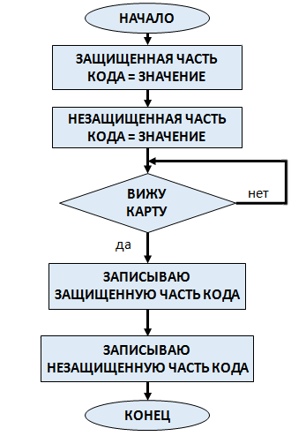
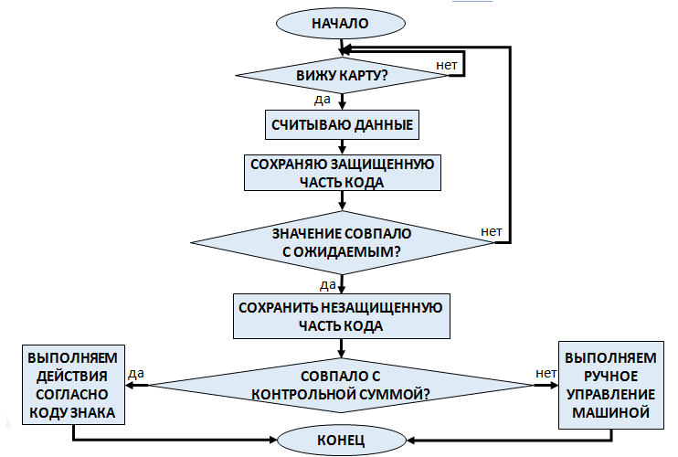
Алгоритмы
Запись кода на RFID-метку
Считывание кода с RFID-метки
РобоСтар82

Slide 3
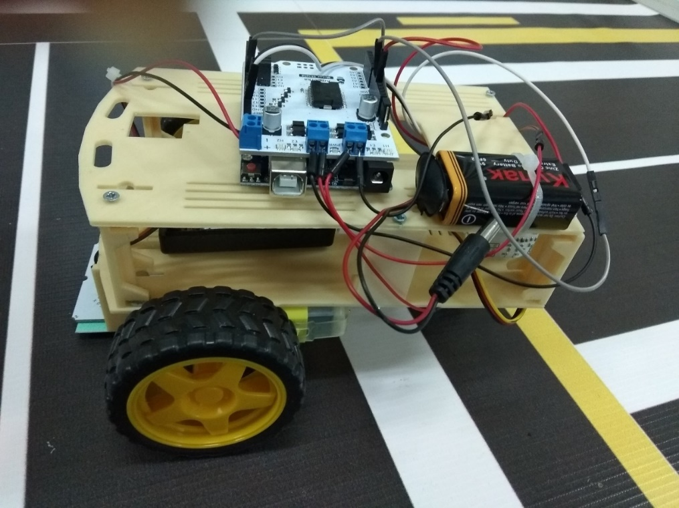
Знаки на RFID-метках
Плюсы:
Высокая информативность знака
Многократная запись информации
3) Информативность не зависит от погодных условий
4) Знак посылает сигнал локально
5) Информация считывается в движении
6) Групповое считывание меток
7) Экономически выгодно
Минусы:
Технология не распространена
РобоСтар82

